Slide 1

Transarteriāla aknu jaunveidojumu ķīmijembolizācija – indikācijas un rezultāti
Veiss A., Šavlovskis J., Kupčs K., Kidikas H.
Paula Stradiņa Klīniskā universitātes slimnīca.
Diagnostiskās radioloģijas institūts.
Latvijas radiologu asociācijas konference 2012.11.23.

Slide 2
Kas tas ir ?
Paliatīva ārstēšanas metode
Kuriem pacientiem?
Aknu metastāzes (pamatā kolorektālas)
Hepatocelulāra karcinoma (Hepatīts C, hroniski alkoholiķi)

Slide 3
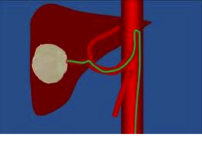
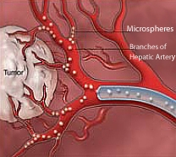
Transarteriāla ķīmijembolizācija (TACE)
TACE invazīvās radioloģijas procedūra
  Barojošās artērijas embolizācija
  Ķīmijpreparāta piegāde augstā koncentrācijā

Slide 4
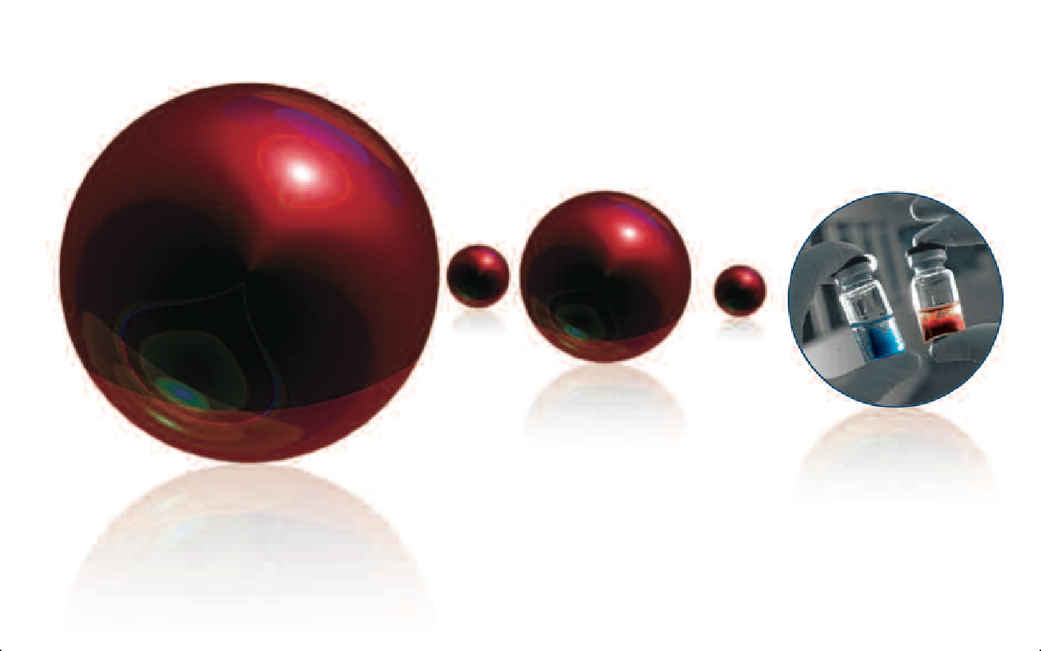
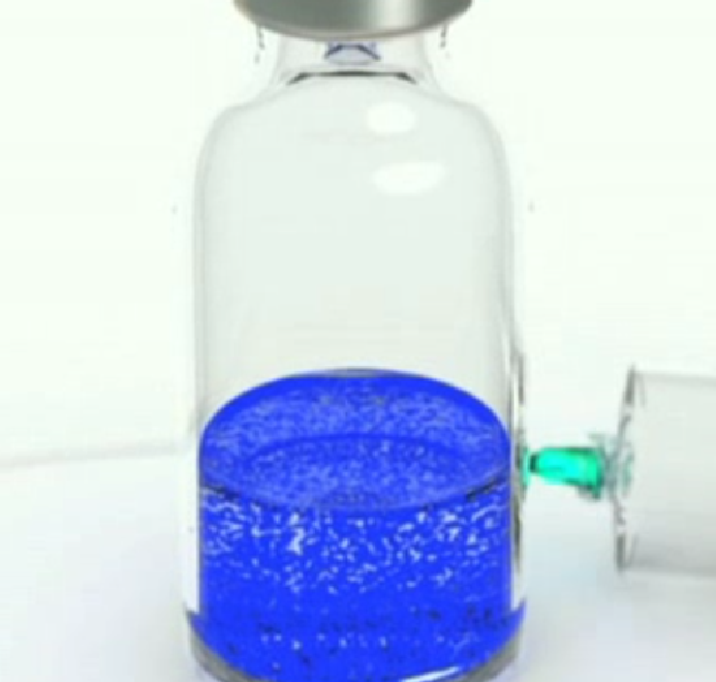
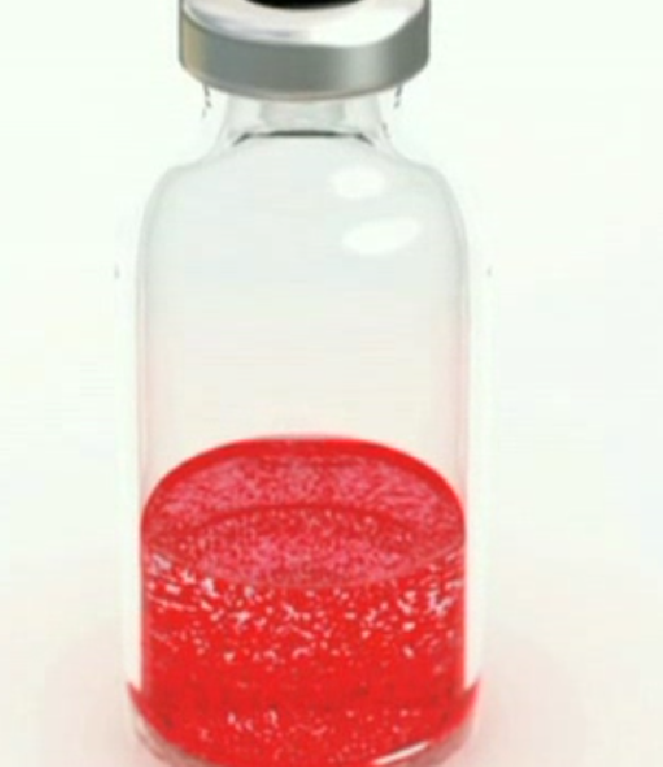
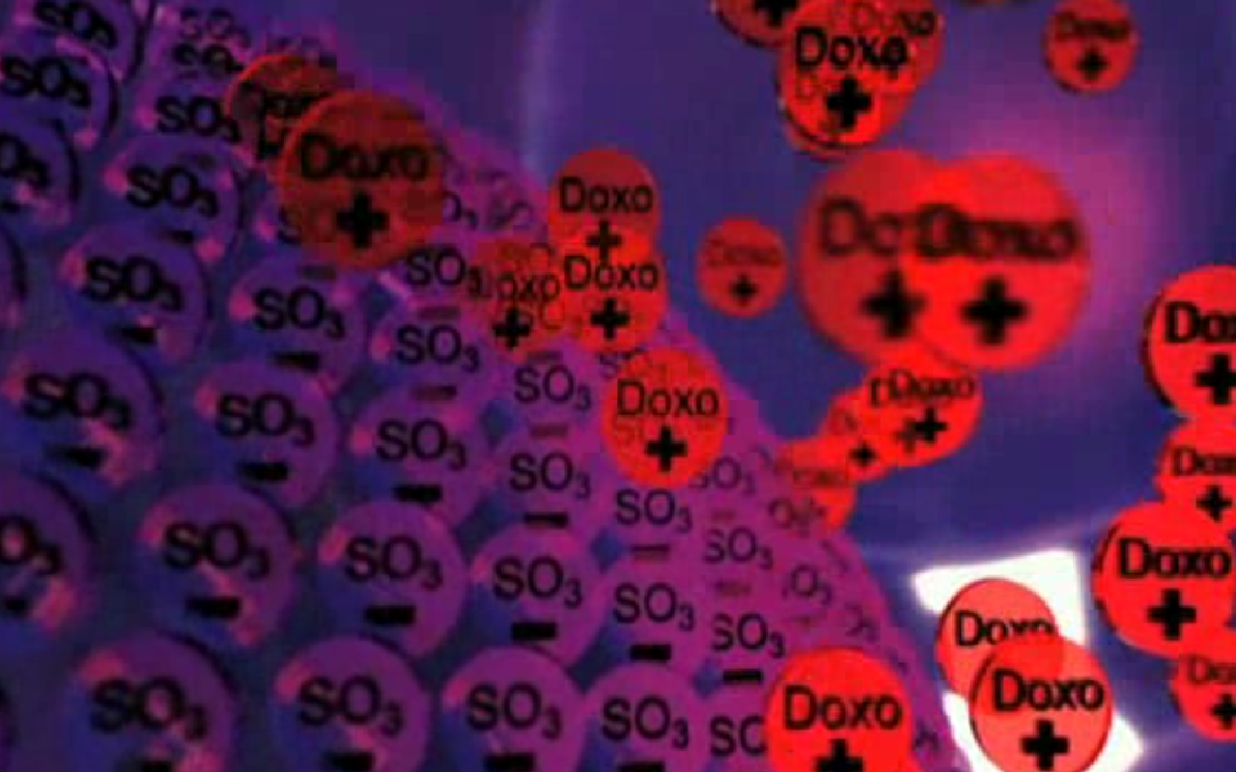
DC Bead
Doxorubicin

Slide 5
Aknu Mts
Inoperabls
Operabls
I līnija ĶT
II līnija ĶT
Rezekcija
Rezekcija
Embolizācija
Embolizācija
ĶT
Kontrole

Slide 6
HCC
0 stadija
1HCC <2cm
A stadija
1HCC vai 3 mezgli <3cm
B stadija
Multinodulāra HCC
C stadija
Portāla invāzija
N1,M1
Beigu stadija
Child -Pugh C
Embolizācija
Rezekcija
Rezekcija
RFA
Sorafenib
Simptomātiska terapija

Slide 7
Pacientu atlase
  Inoperabli
  Nav piemērojama ķīmijterapija vai ir saņēmis vismaz 2 līnijas
  Vispārējais stāvoklis
  Audzēja izplatība (<par 50% no aknu parenhīmas),
  Ekstrahepātiska izplatība (<20%)
  V.porta tromboze

Slide 8
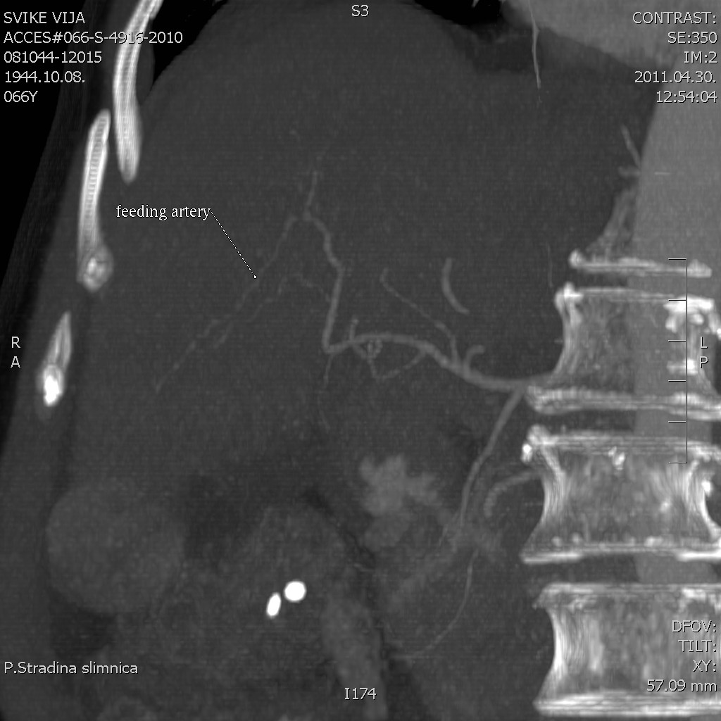
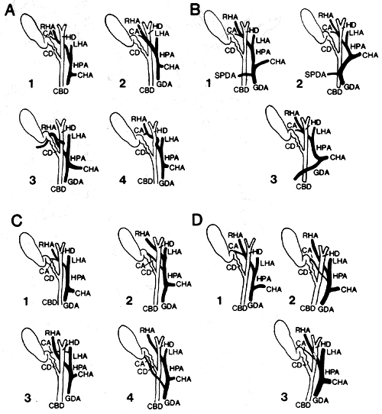
Anatomijas izvērtēšana

Slide 9
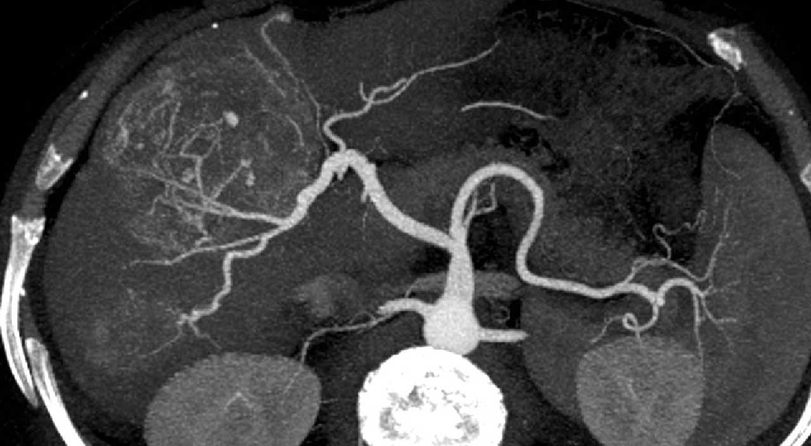
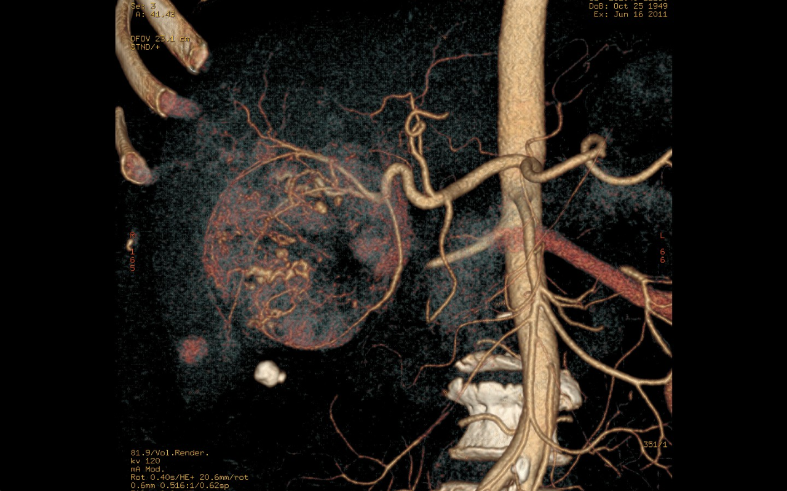

Slide 10
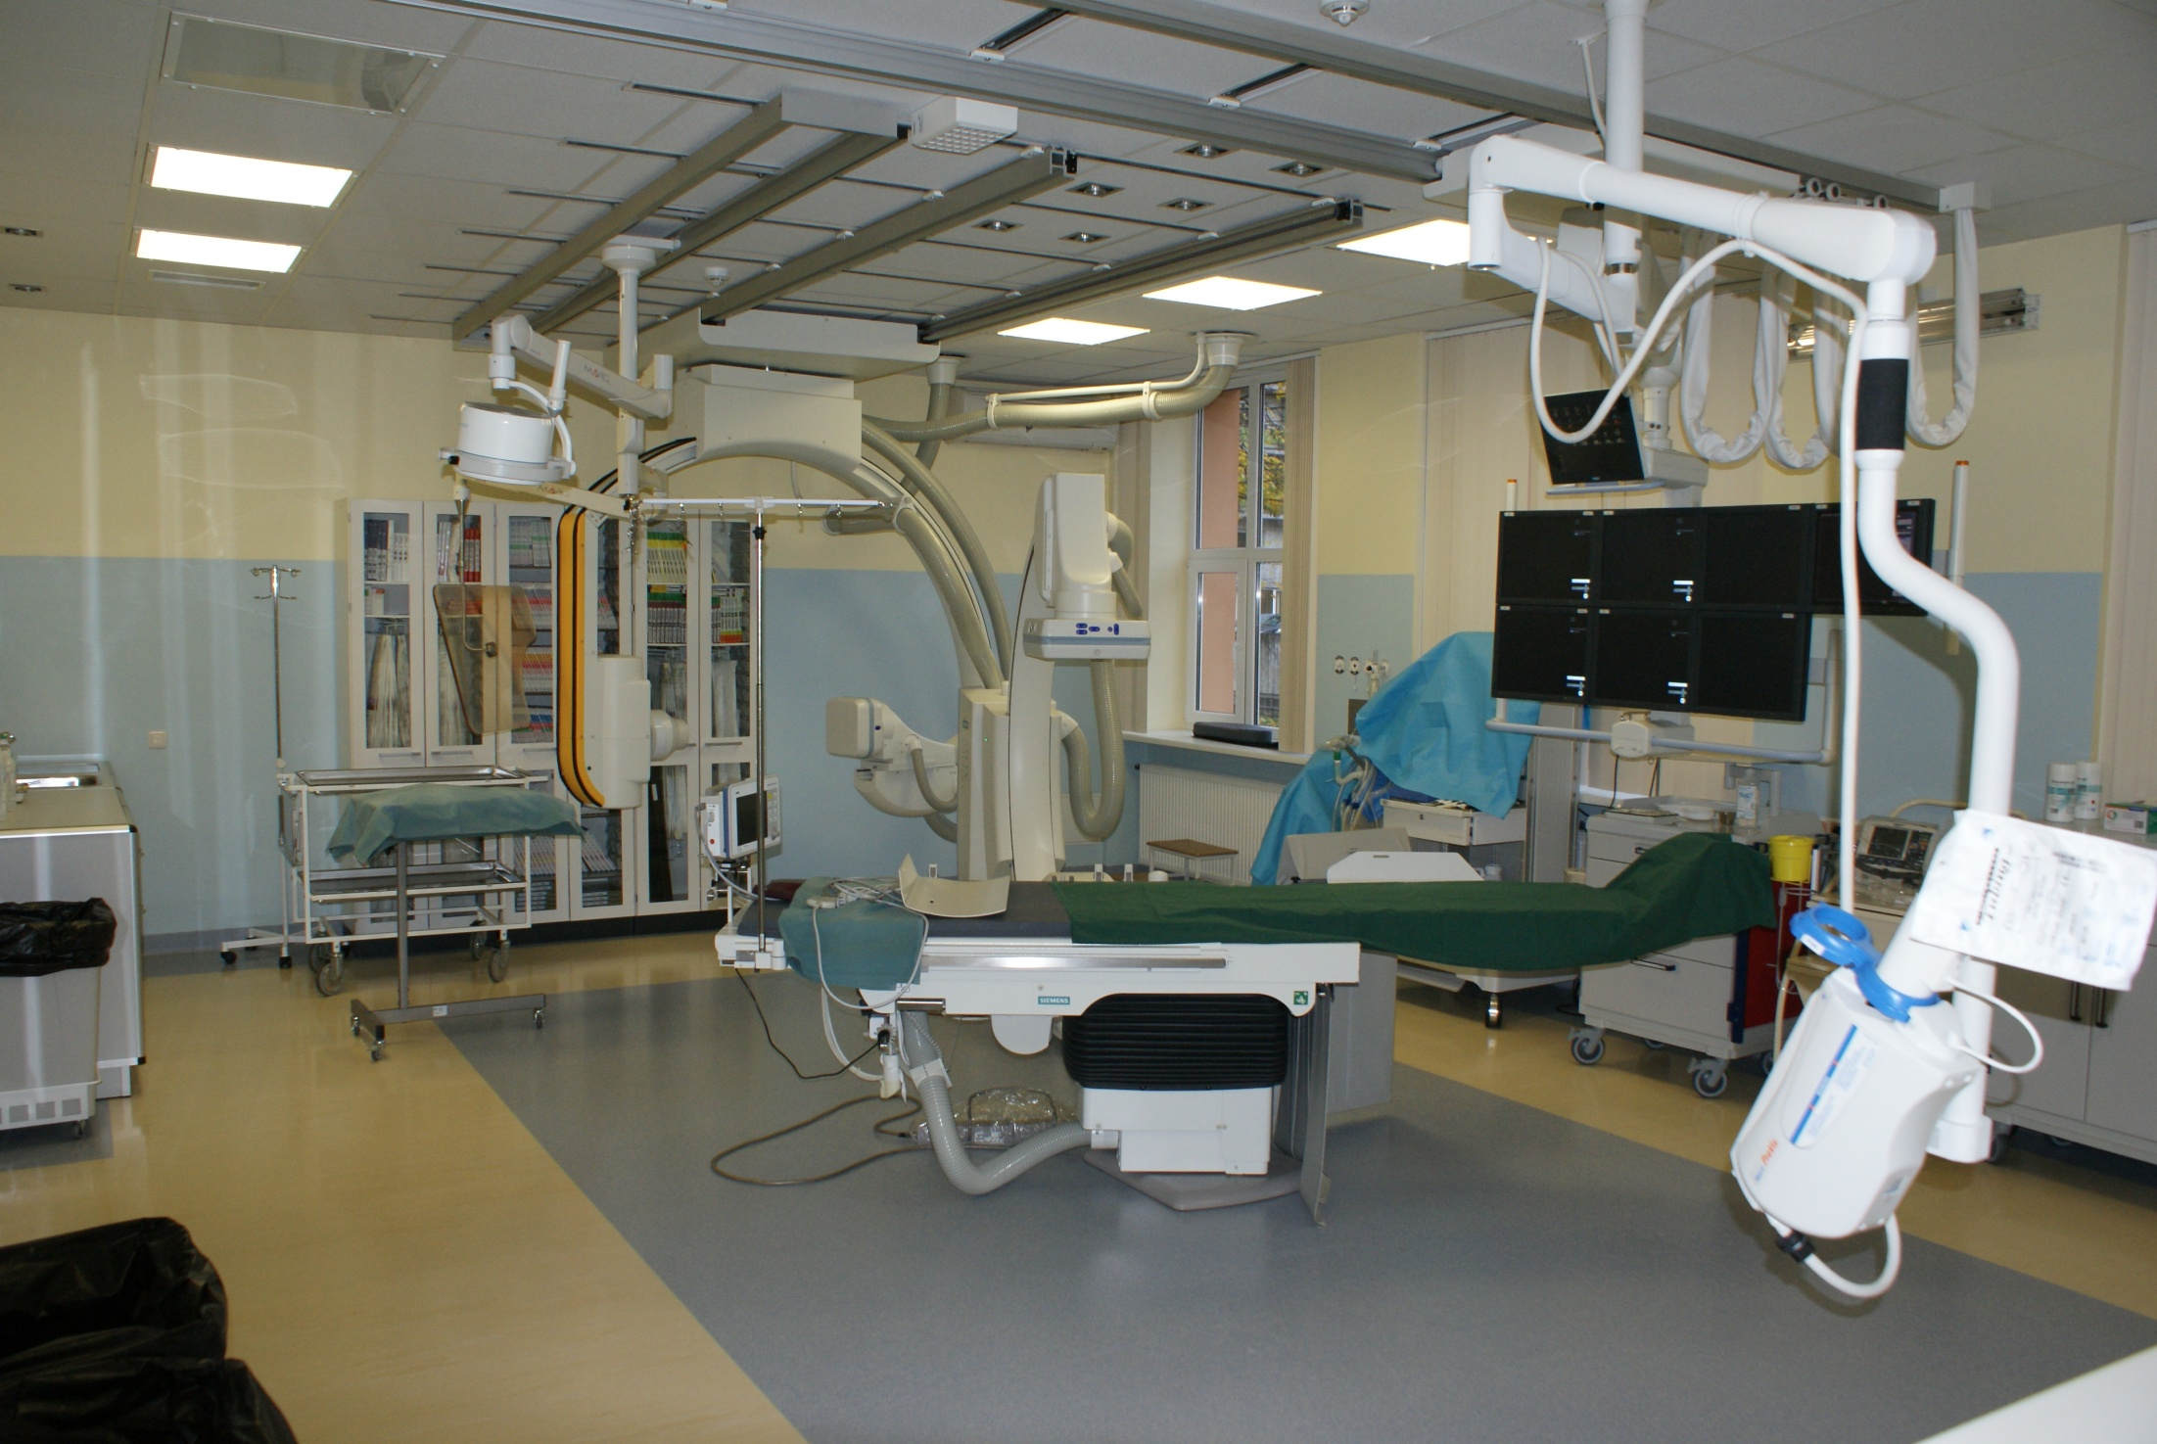

Slide 11
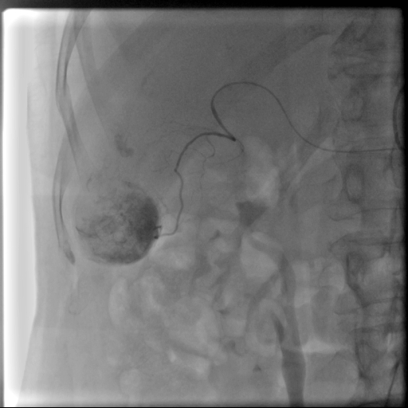

Slide 12
Rezultāta izvērtēšana
  MTS CT (ar i/v kontrastvielu) pēc 3 m
  HCC CT (ar i/v kontrastvielu) pēc 1 m

Slide 13
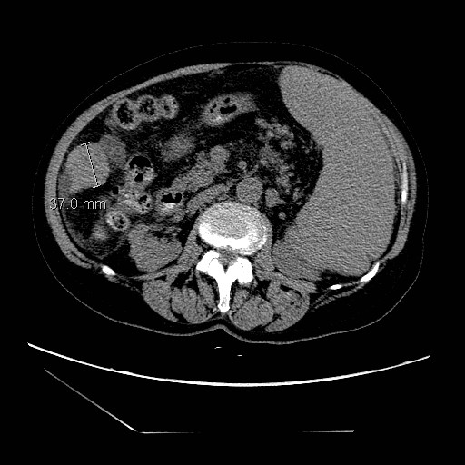
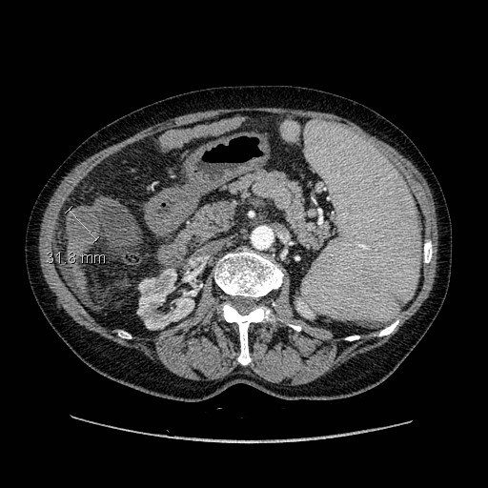
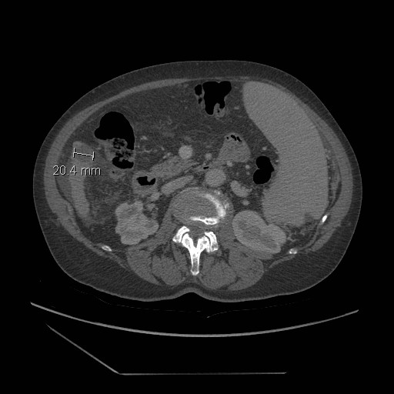
Befor TACE
1 m after TACE
10m after TACE

Slide 14
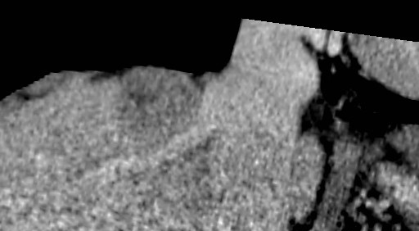
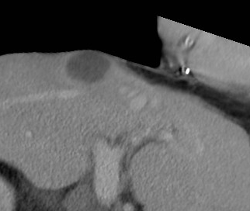
Befor TACE
1 m after TACE

Slide 15
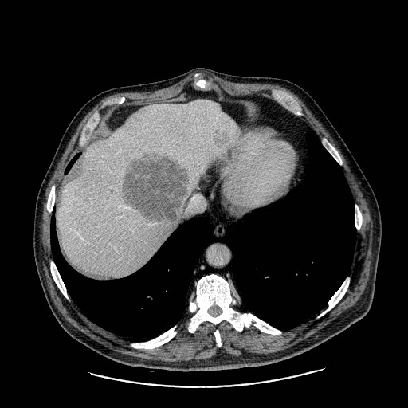
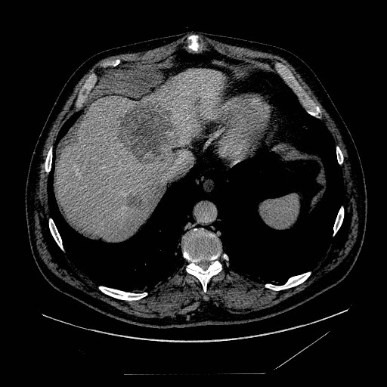
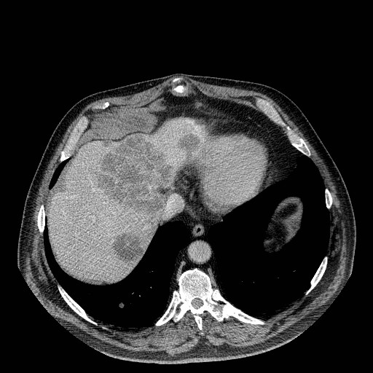
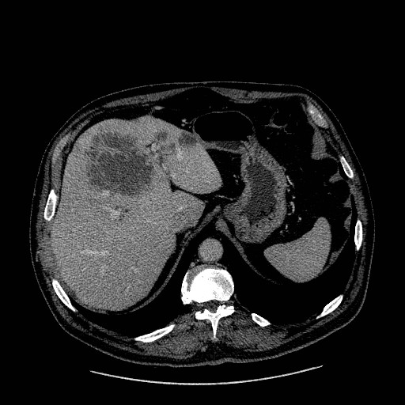
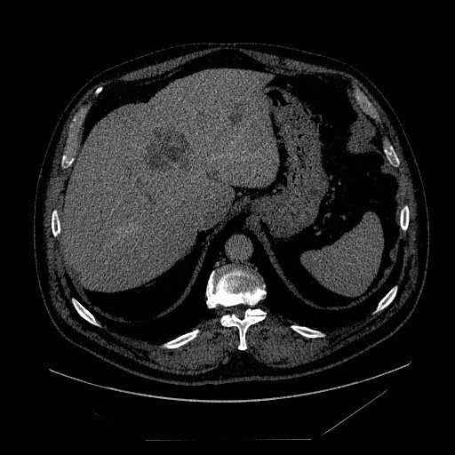
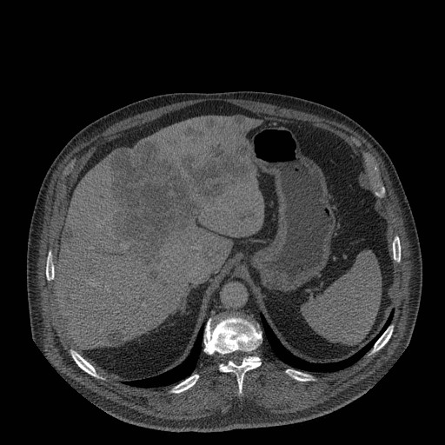
06.2011.
11.2011.
01.2012.
06.2011.
11.2011.
01.2012.

Slide 16
Potenciālā dzīvildze pie Mts
BSC
4–6 months
5-FU/AF
11–14.7 months
IFL or FOLFIRI
15–17.4 months
5-FU/AF + bevacizumab
18.3 months
FOLFOX4 or CapeOx
16.2–20 months
IFL + bevacizumab
20.3 months
FOLFOX6 → FOLFIRI
20.6 months
FOLFIRI → FOLFOX6
21.5 months
Chemo+Cetuximab (Kras WT)
23.5 months
0
6
12
18
24
OS (months)
Notes:
Saltz and al. N Engl J Med. 2000;13:905.
Douillard and al. Lancet. 2000;355:1041.
Goldberg and al. Proc Am Soc Clin Oncol. 2003;22:252. Abstract 1009.
Van Cutsem and al. Proc Am Soc Clin Oncol. 2003;22:255. Abstract 1023.
Tournigand and al. Proc Am Soc Clin Oncol. 2001;20:124a. Abstract 494.
Grothey and al. Proc Am Soc Clin Oncol. 2002;21:129a. Abstract 512.
Hurwitz and al. Proc Am Soc Clin Oncol. 2003;22. Abstract 3646.

Slide 17
Arm | Median Overall Survival (Days) | Response PFS (Days) | Acute Toxicity (G2-G3) | Late Toxicity (G2) | Edmonton Score Improve-ment (from baseline) | Cost per Patient (Euros)
DEBIRI (D) (n=34) | 690 (23M) | 68% 225 | 70% | 20% | 60% | 6,450 (x2 D)
FOLFIRI (CT) (n=35) | 482 (16M) | 18% 94 | 25% | 80% | 22% | 10,250 (x8 CT)

Slide 18
TACE OF COLORECTAL CANCER LIVER METASTASES
(NEW STUDIES)
Aliberti 06 10 TL IR DC Bead 75* n.r 12
Fiorentini 07 20 TL IR DC Bead 65* 6 14
Albert 11 121 SL C/D/M EO/PVA 2/43* 5 11
Aliberti 11 82 STL IR DC Bead 78* 8 25
Fiorentini 12 35/35 STL IR/folfiri DC Bead 69*/20* 7/4 23/15
Author pts. line drugs embx. ORR(%) PFS(mo) mOS (mo)
C= Cisplatin; D=Doxorubicin; M=Mitomycin C; IR=Irinotecan; ; EO= Ethiodized oil *RECIST
First randomized study

Slide 19
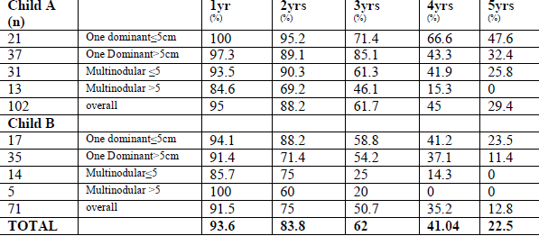
Potenciālā dzīvildze pie HCC
Neārstēta pacienta sagaidāmā dzīvildze 3-6m.
Mean overall survival : 43.8 months (1.2-64.8)
48.7 months for Child A
36.7 months for Child B
Twenty seven patients were alive at the time of the analysis.
Malagari et al submitted

Slide 20
Survival
REPORT OF 5-YR SURVIVAL SMALL DIAMETERS OF BEADS
Mean overall survival : 43.8 months (1.2-64.8)
48.7 months for Child A
36.7 months for Child B
Twenty seven patients were alive at the time of the analysis.
Malagari et al submitted

Slide 21
Mūsu pieredze (HCC)
Population (n=13)
– Mean age: 65.7y [55-78]
– Gender: Female 8 Male 5
Notes:
We hade

Slide 22
Treatment information
TACE applied in 13 patients who underwent a total of 29 sessions.

Slide 23
Technical results
Average response rate 85% (range, 30%–100%)
Response (%) | Patients(%)
CR | 30.8
PR | 53.8
SD | 0
PD | 15.4

Slide 24
Secinājumi
Ātra un efektīva metode aknu primāru un sekundāru audzēju paliatīvai ārstēšanai.
Pie atbilstošām premedikācijām pacienti labi tolerē procedūru.
Ar procedūru saistītais komplikāciju risks neliels.
Metodes maksimālai efektivitātei nepieciešama kombinācija ar sistēmisku ķīmijterapiju.

Slide 25
Paldies!

